Slide 1
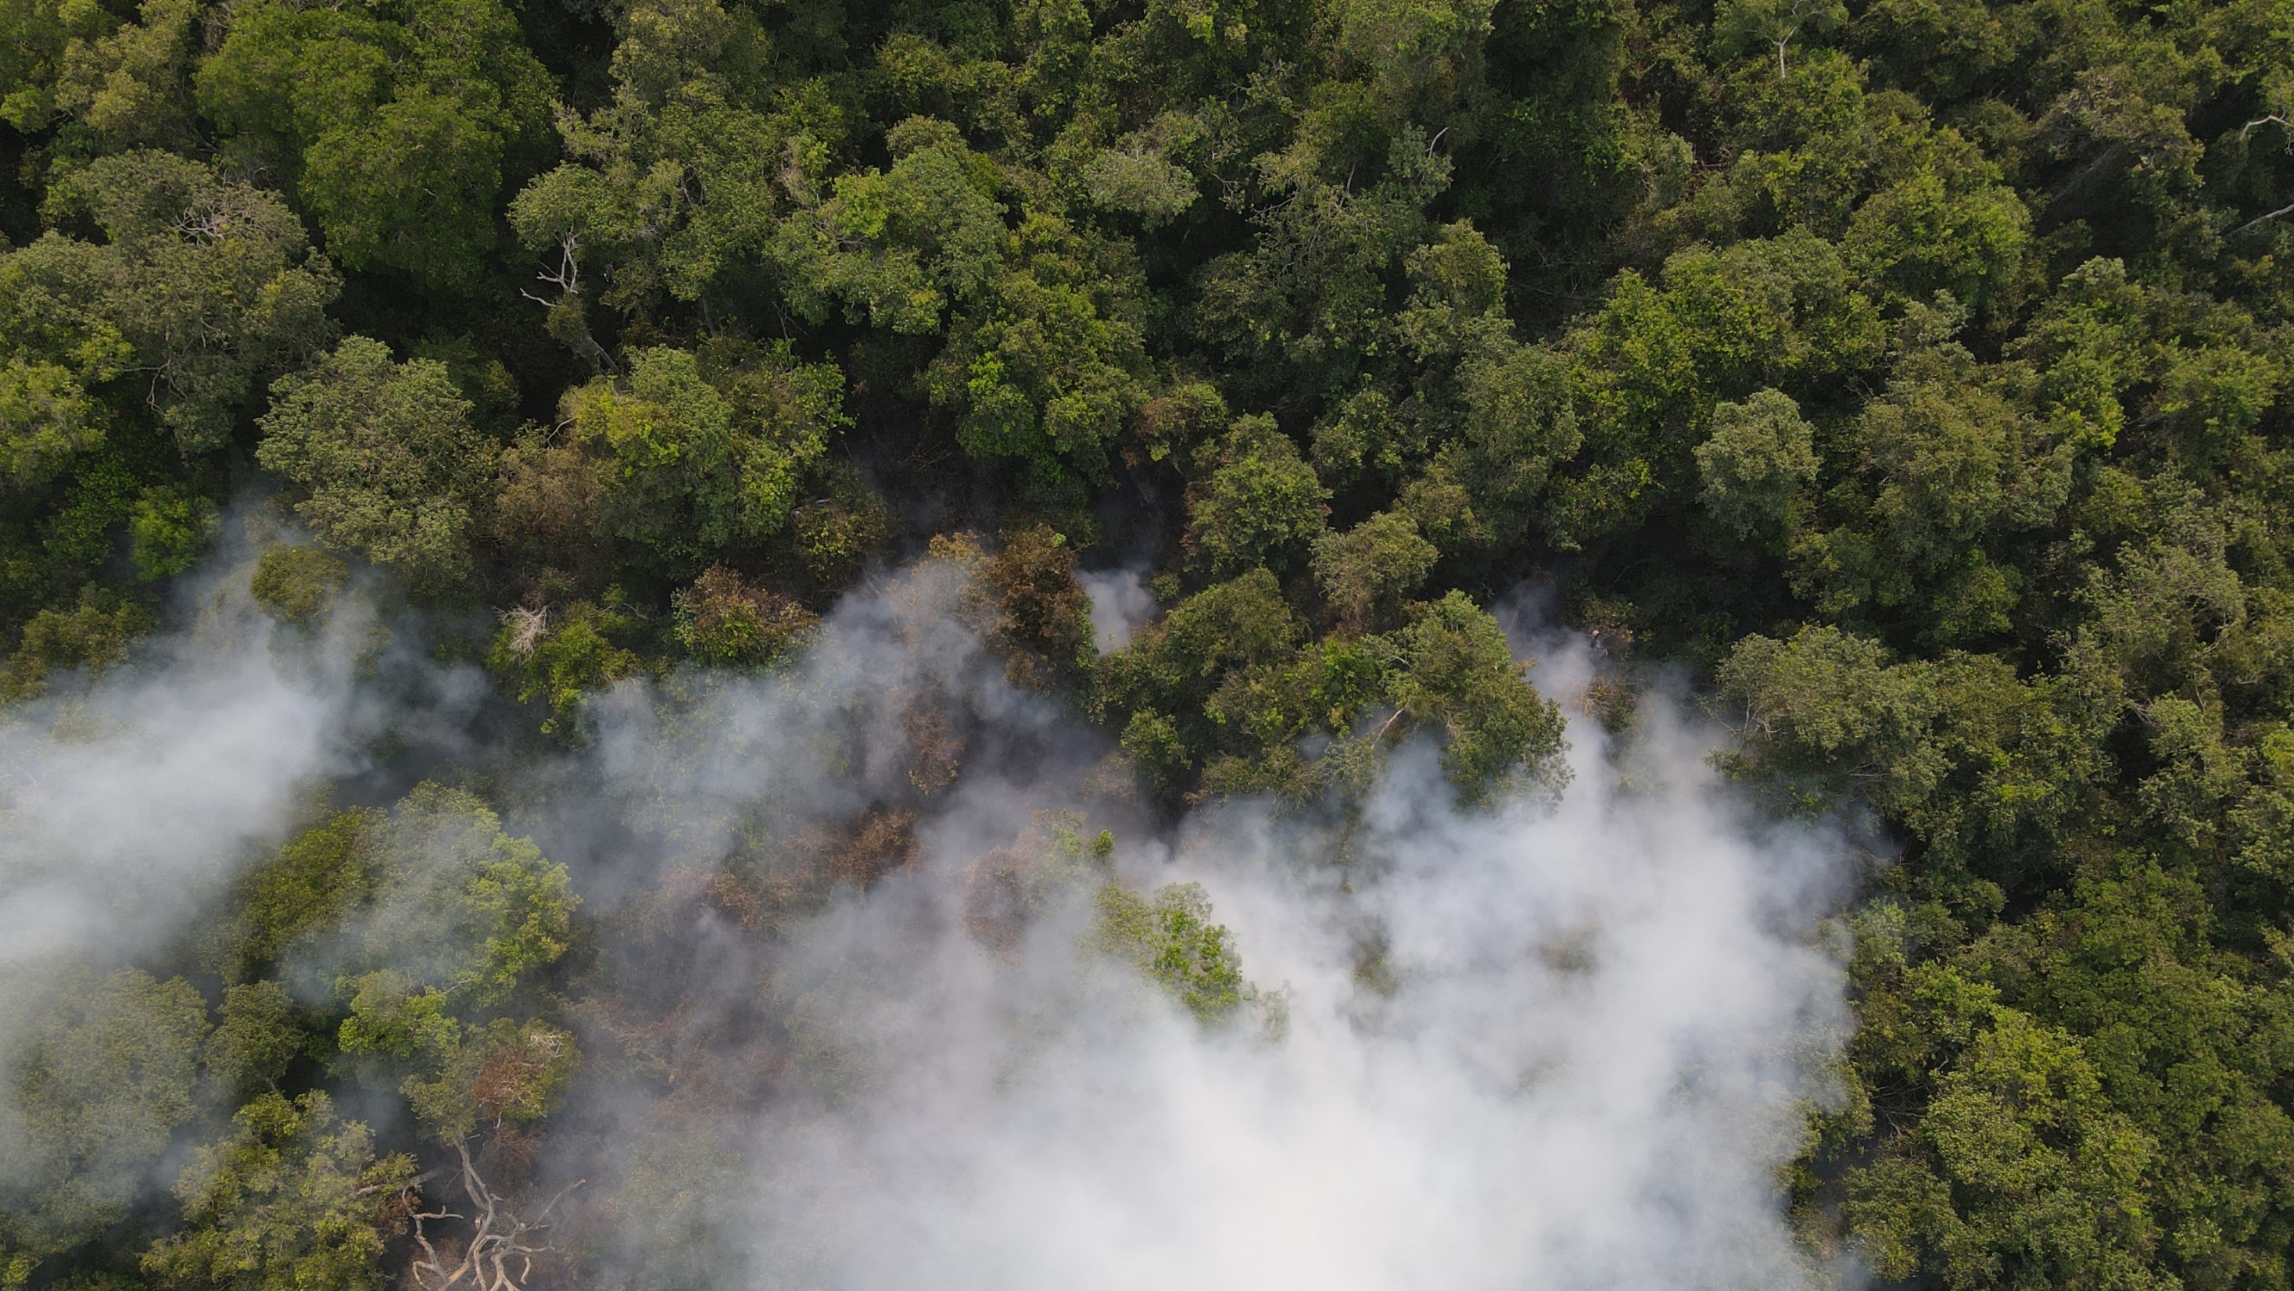
La Amazonía a contra reloj

Slide 2
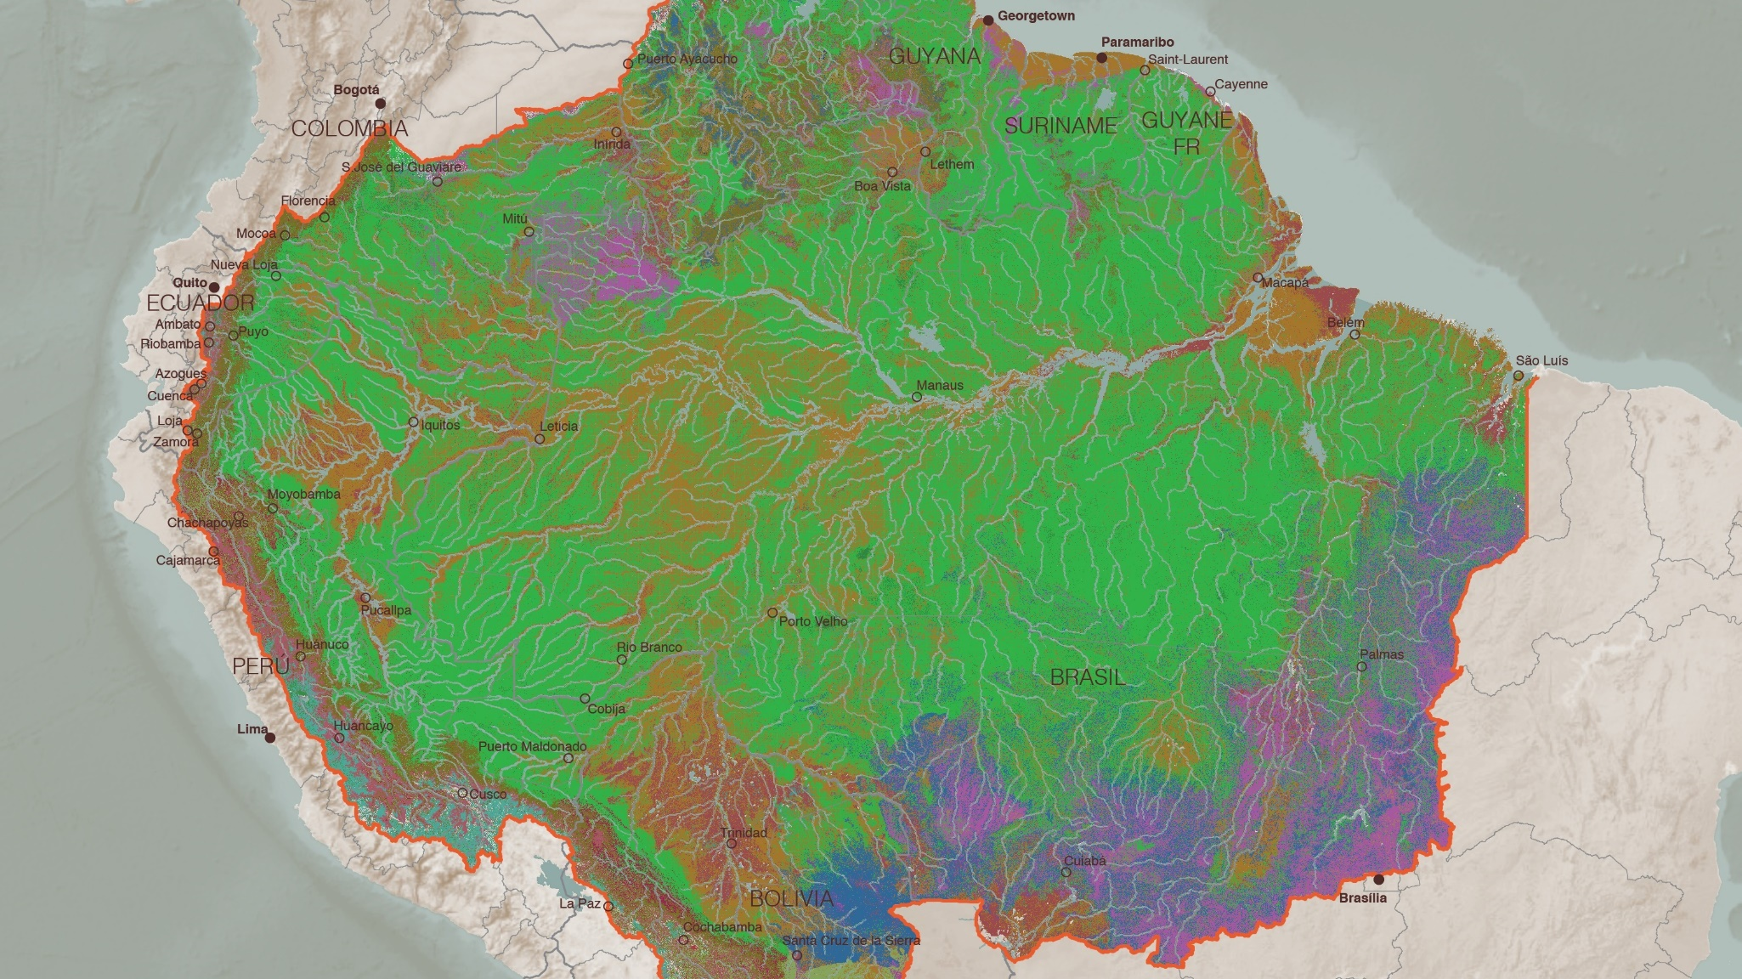
Amazonía
847 millones de hectáreas en nueve países (Brasil, Bolivia, Colombia, Ecuador, Perú, Venezuela, Guyana, Guayane Francesa y Suriname).
Limites: Biomas + Cuencas + político administrativos
40% de Sudamérica

Slide 3
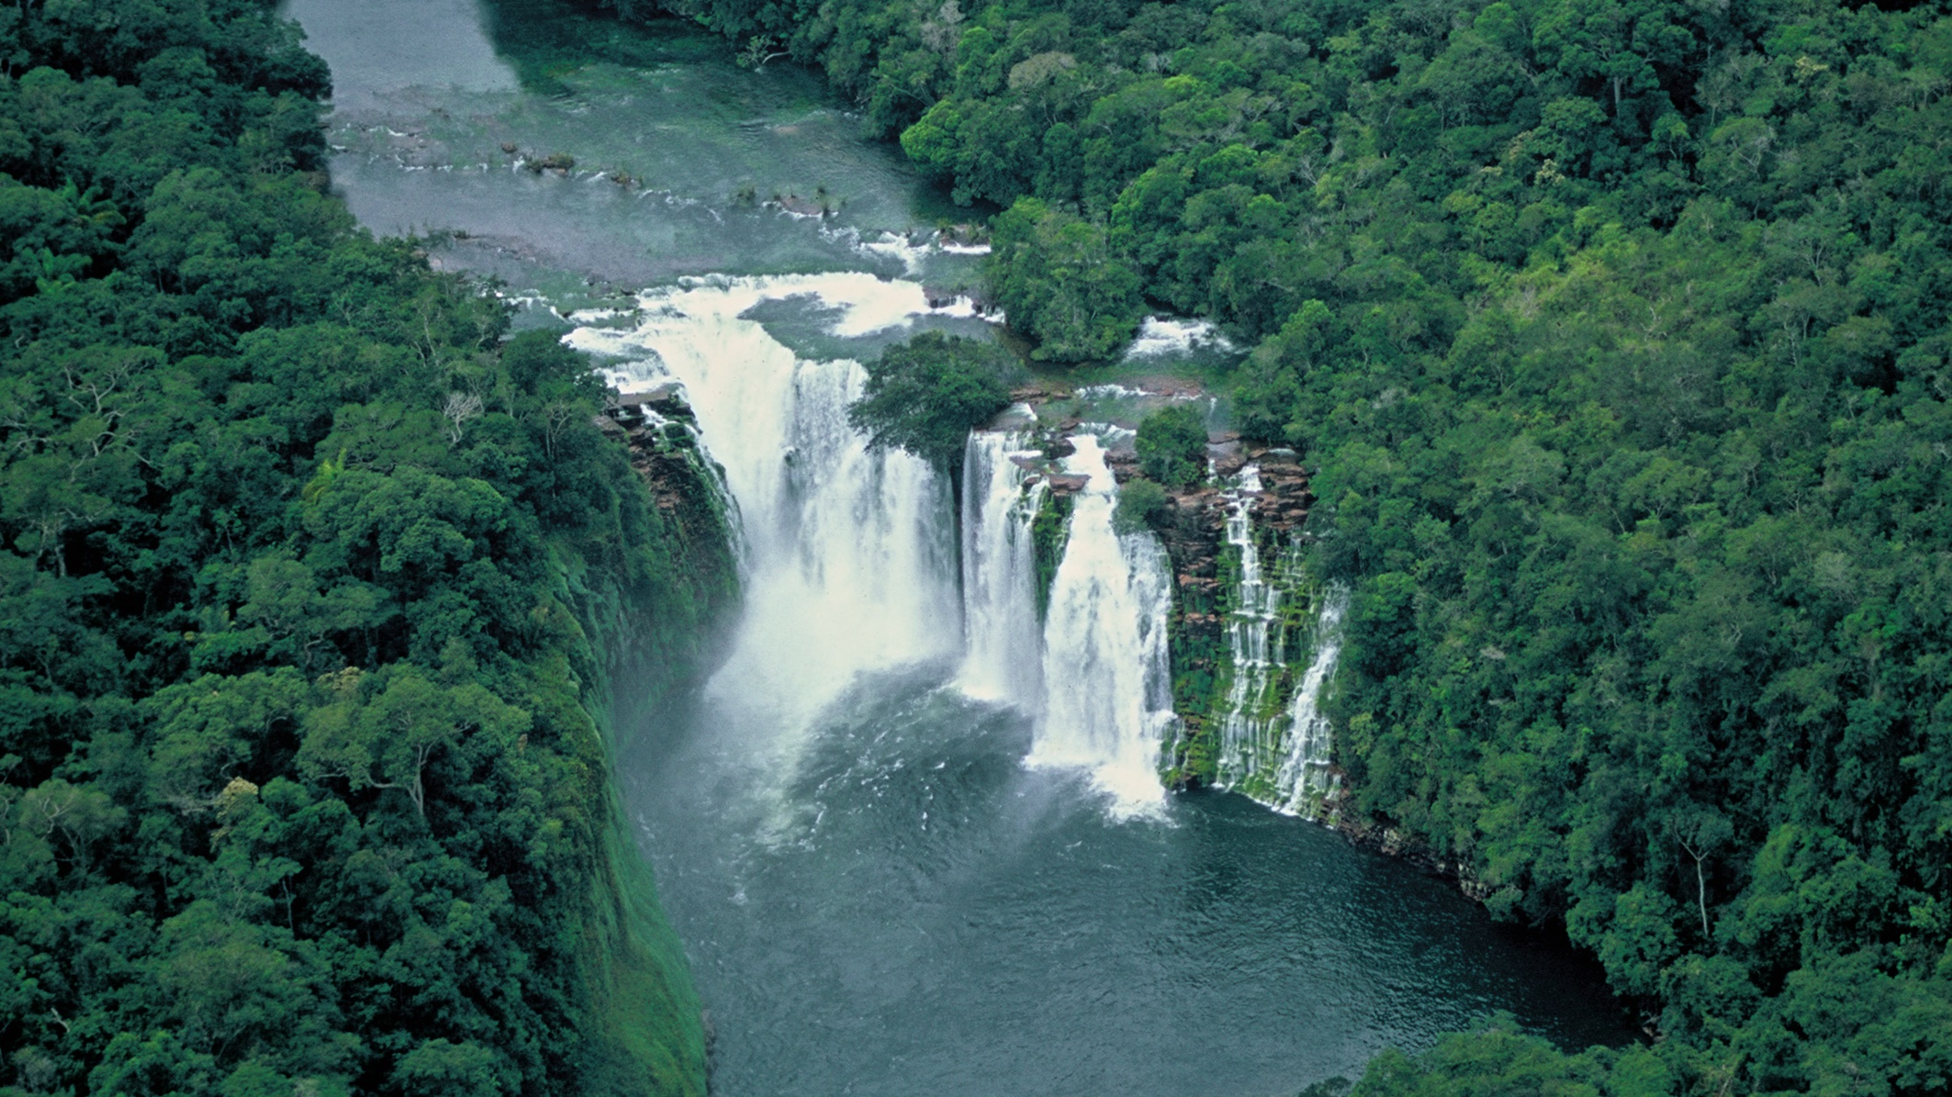
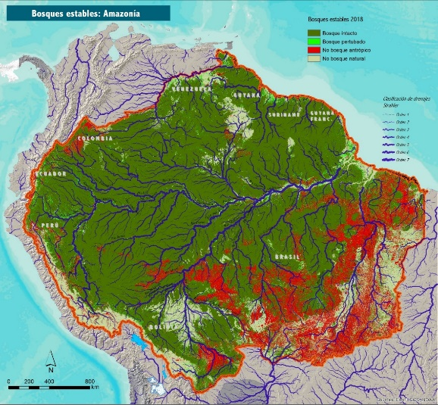
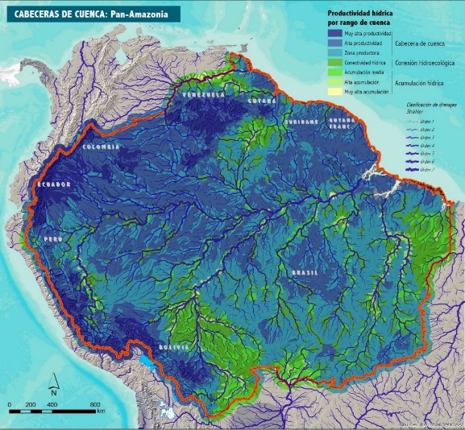
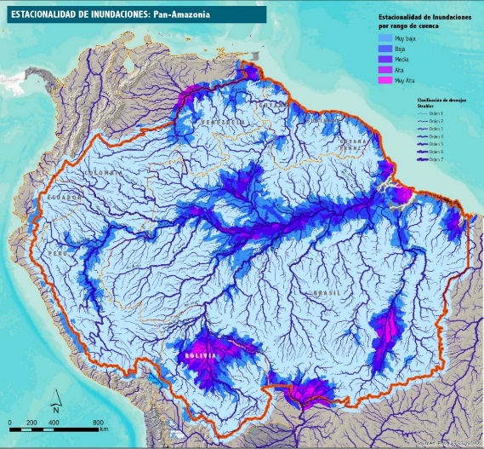
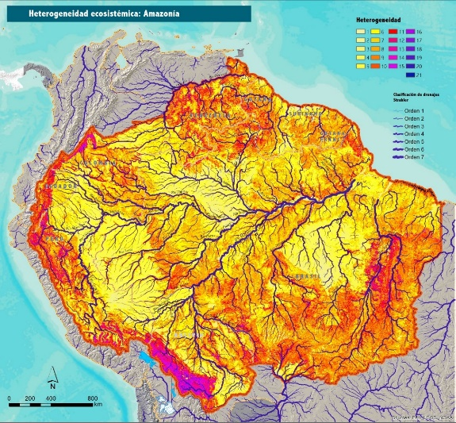
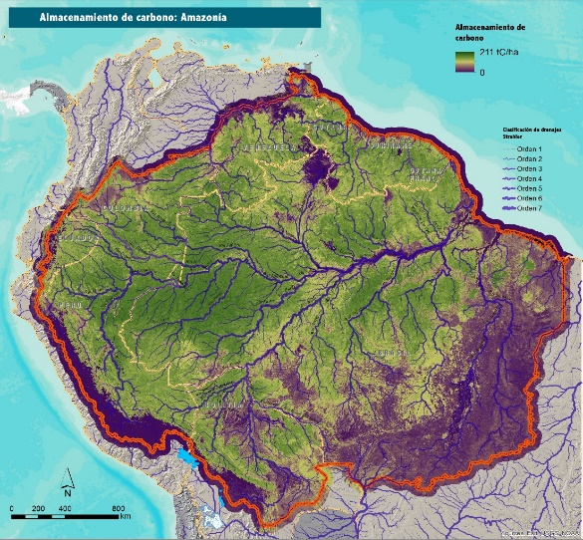
“La Amazonía sostiene la Funcionalidad ecológica del planeta”
Provisión: Bosque
Provisión: Agua
Regulación: inundaciones
Regulación & Soporte: Biomasa/carbono
Soporte: diversidad/heterogeneidad

Slide 4
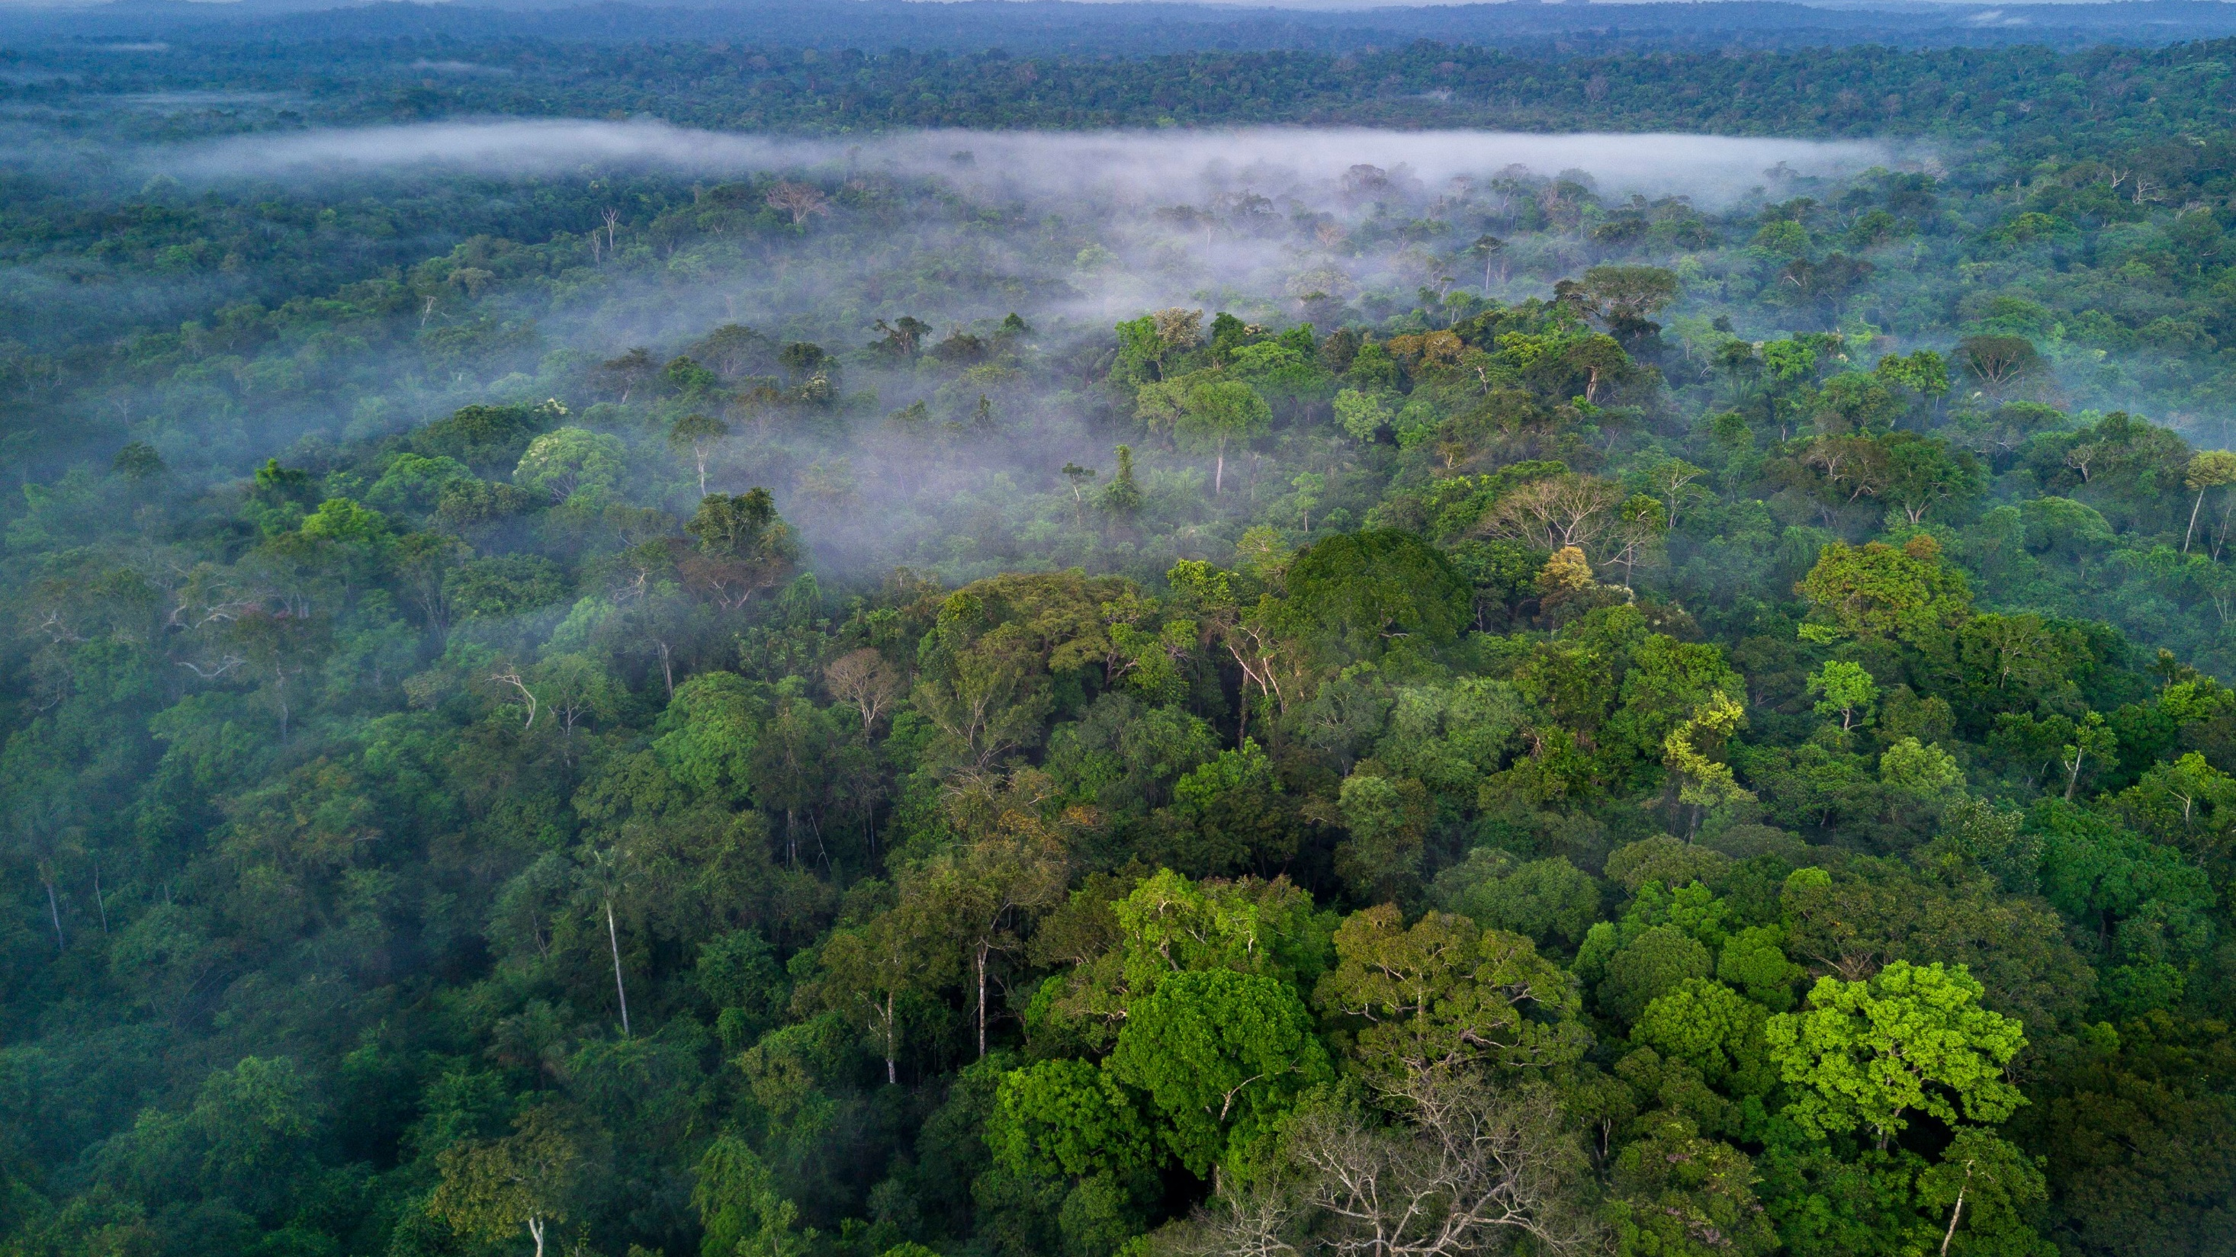
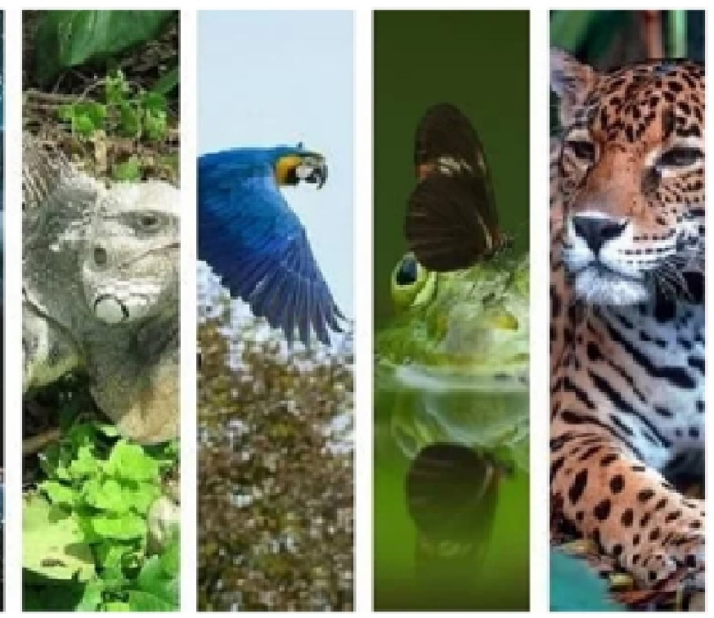
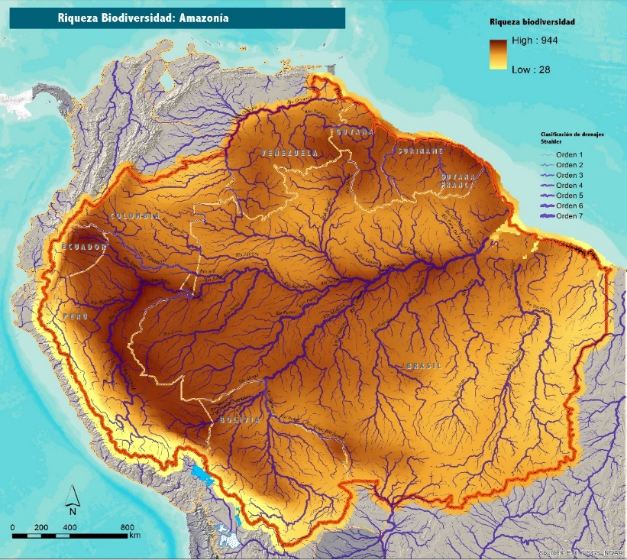
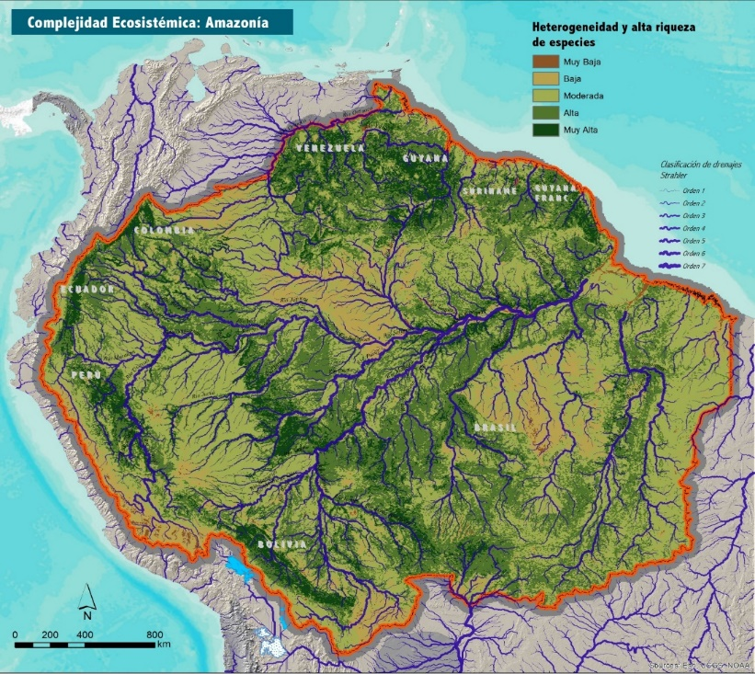
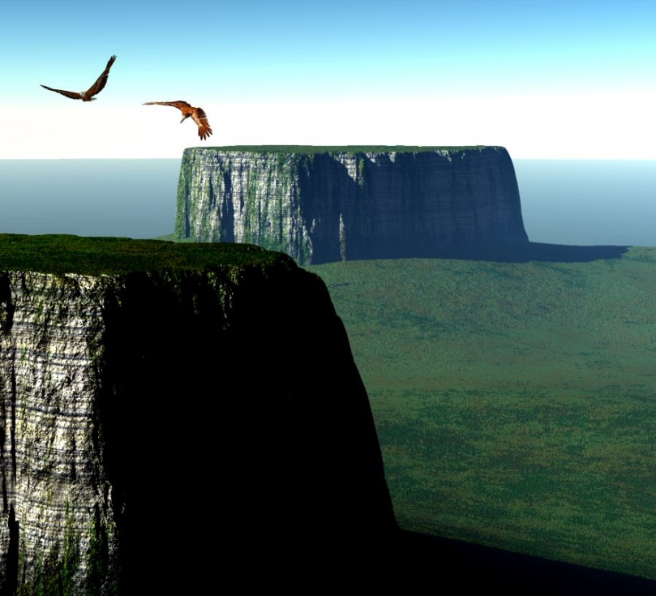
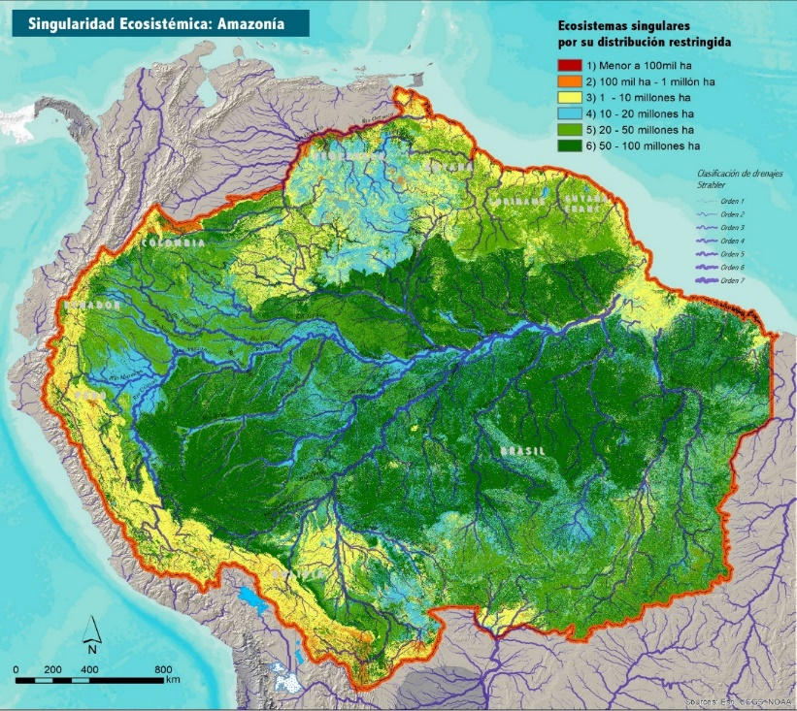
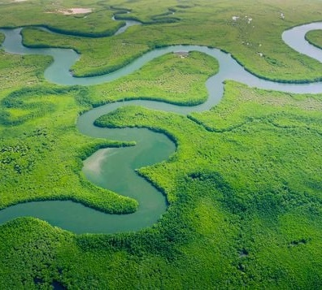
Biodiversidad
Riqueza de especies (anfibios, aves, mamiferos)
Wallace R. et al, 2020 (WCS)
Complejidad ecosistémica (RAISG, 2021)
Singularidad ecosistémica (RAISG, 2021) basado en NatureServe (Comer PJ et al, 2020)

Slide 5
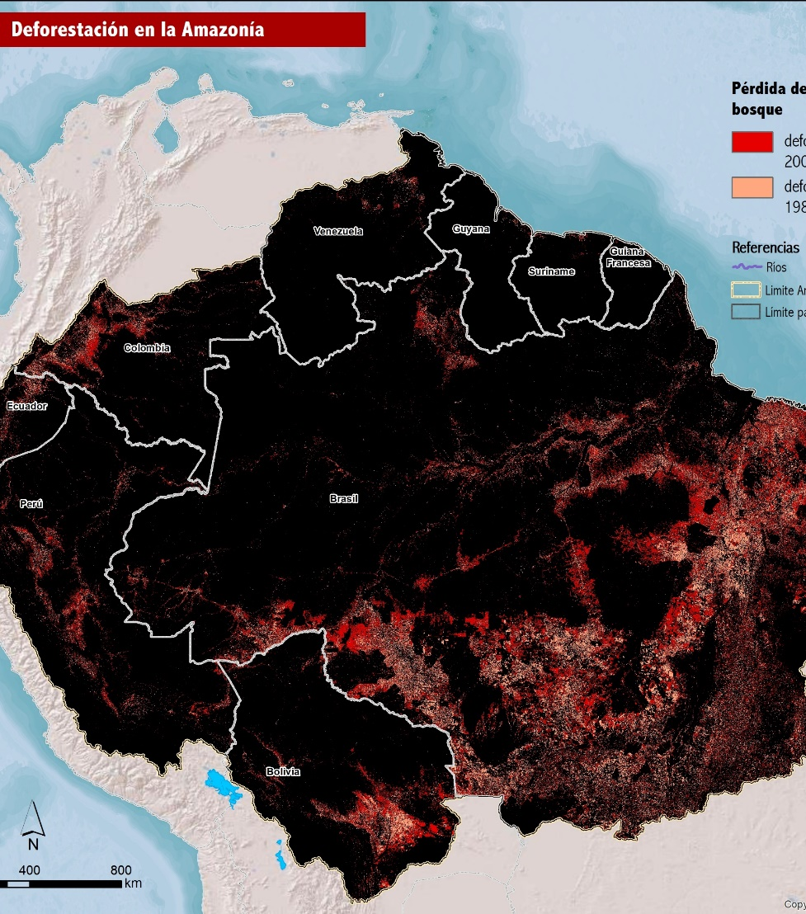
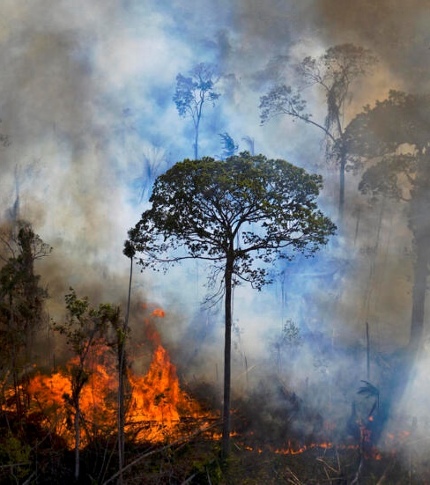
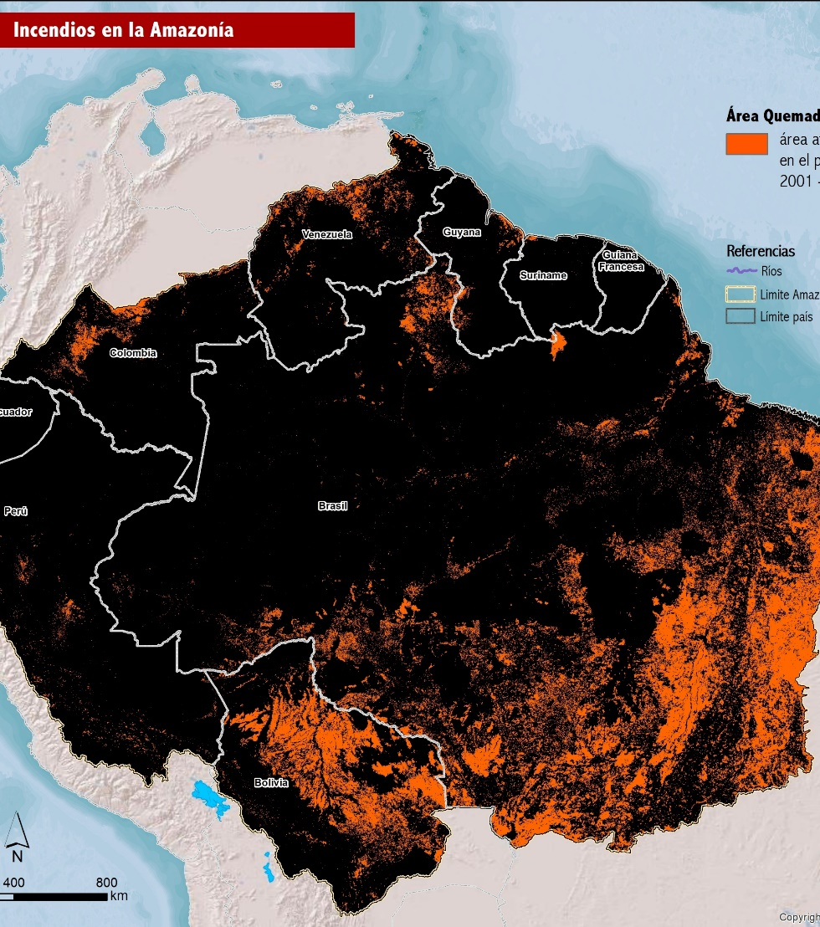
Síntomas y cambios
Pérdida de carbono
En 20 años (2001 y 2020) se eliminaron 54 millones ha de bosque
Tasa anual: 2 millones ha /año)
Cada año en, en promedio 17 millones de ha son impactadas por los incendios (94% entre Brasil, Bolivia y Venezuela). El 2020 los incendios alcanzaron 27 millones de ha.

Slide 6
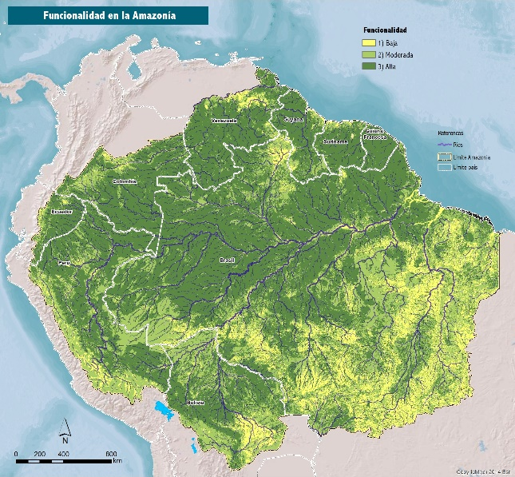
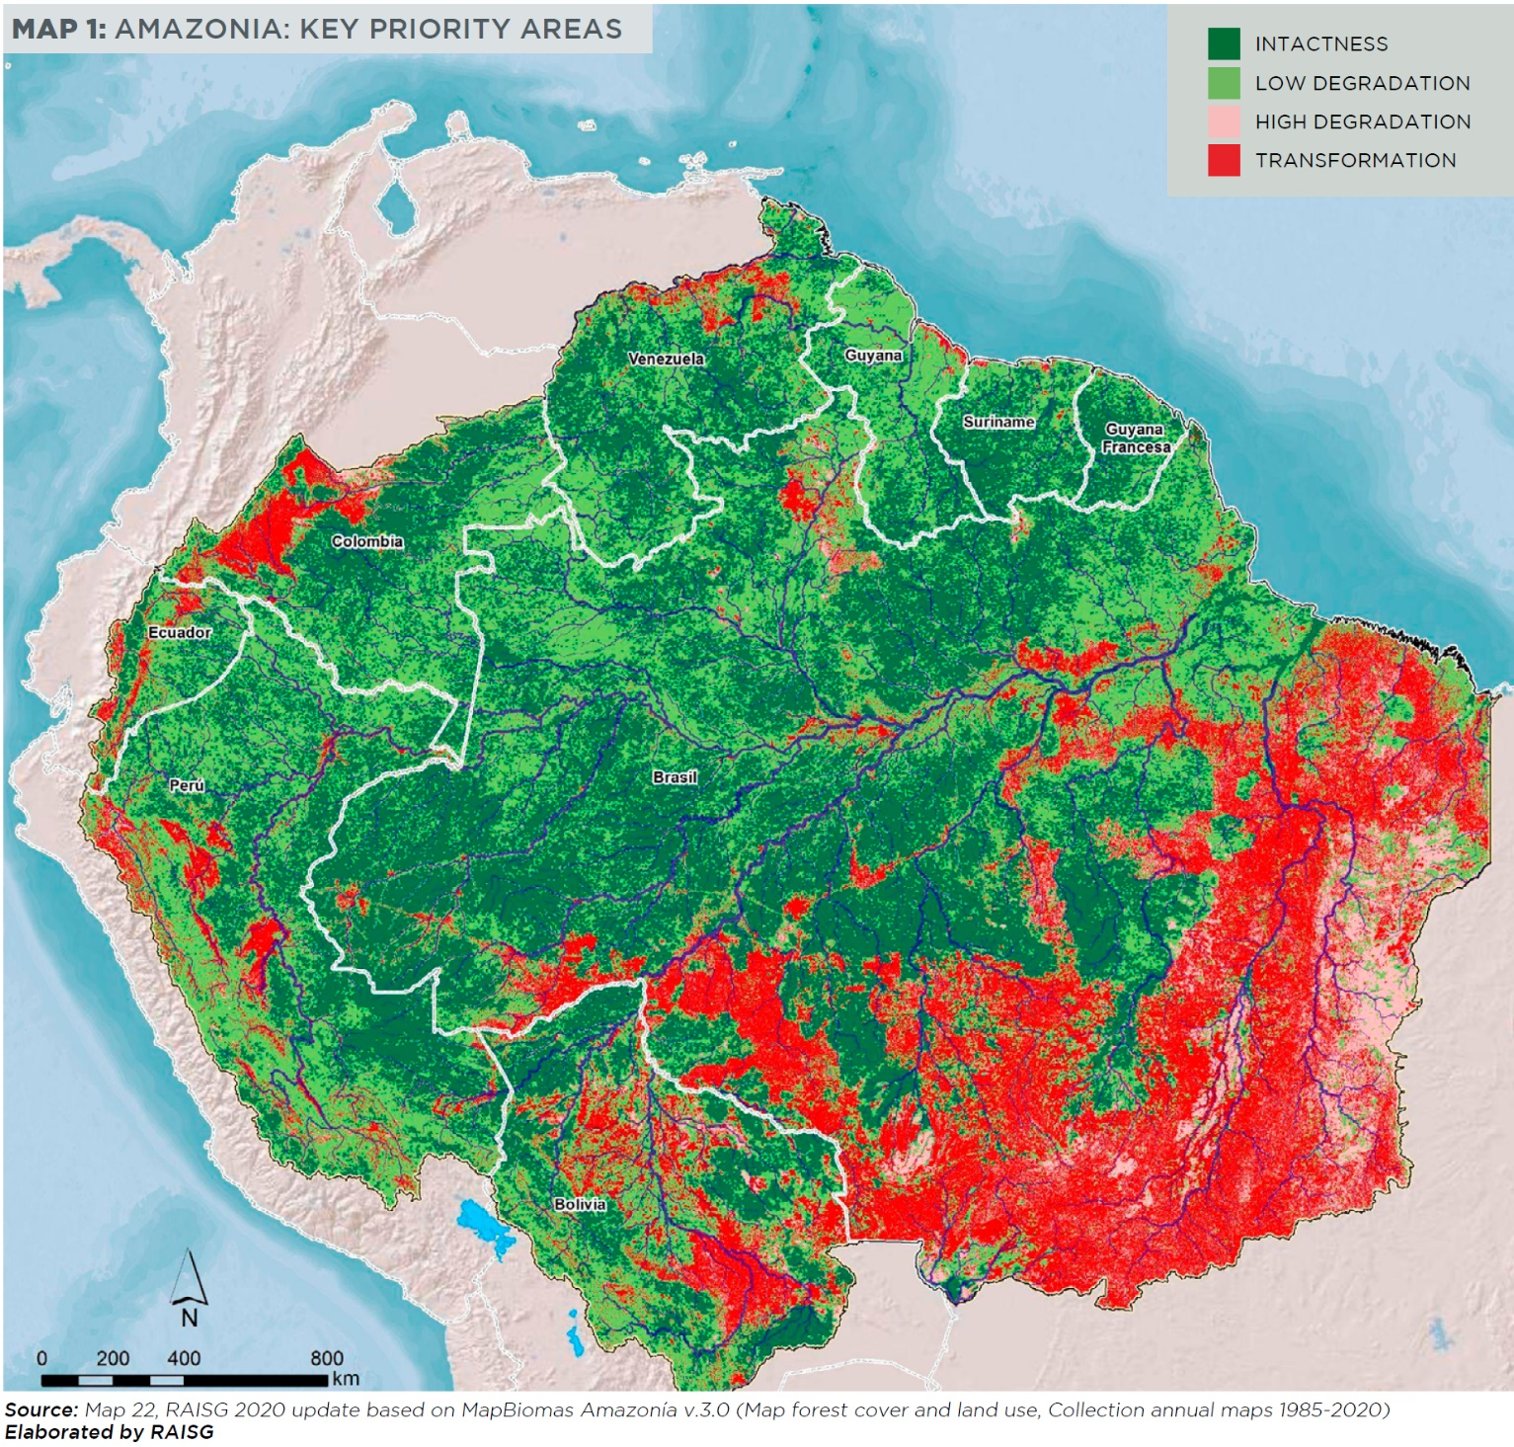
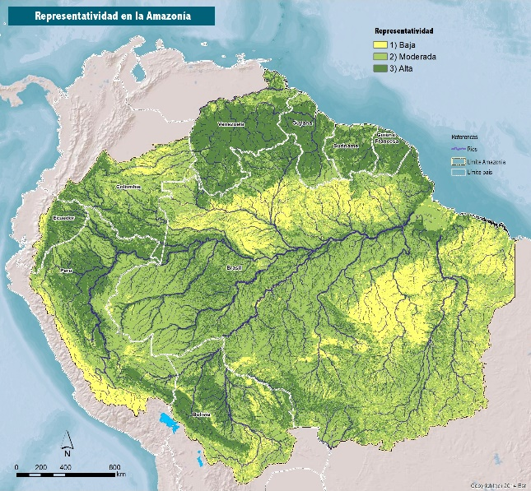
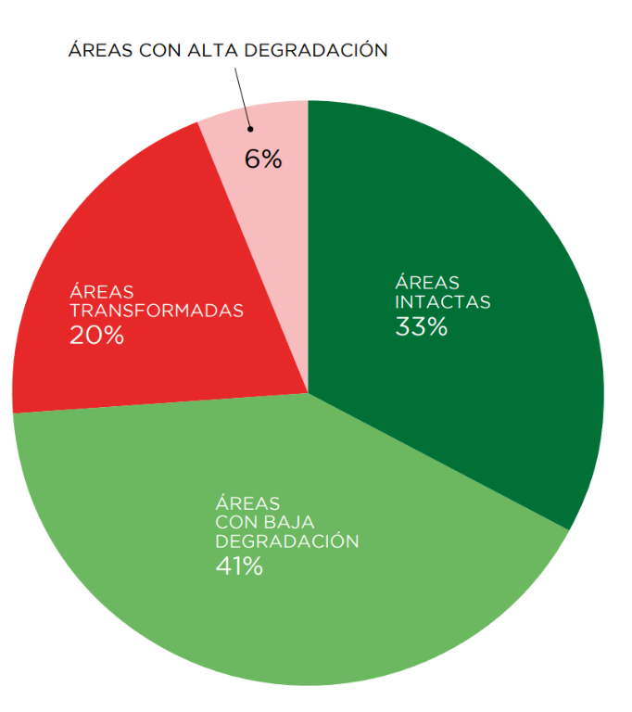
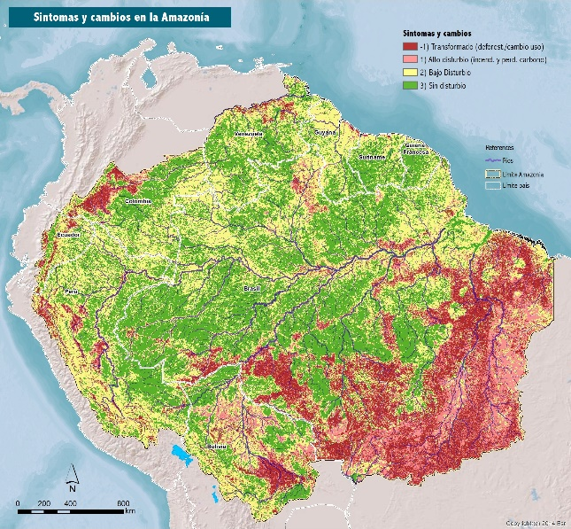
Estado de las Áreas Prioritarias Clave (APC)
Funcionalidad
Representatividad
Síntomas y Cambios

Slide 7
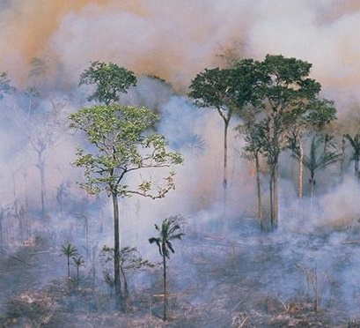
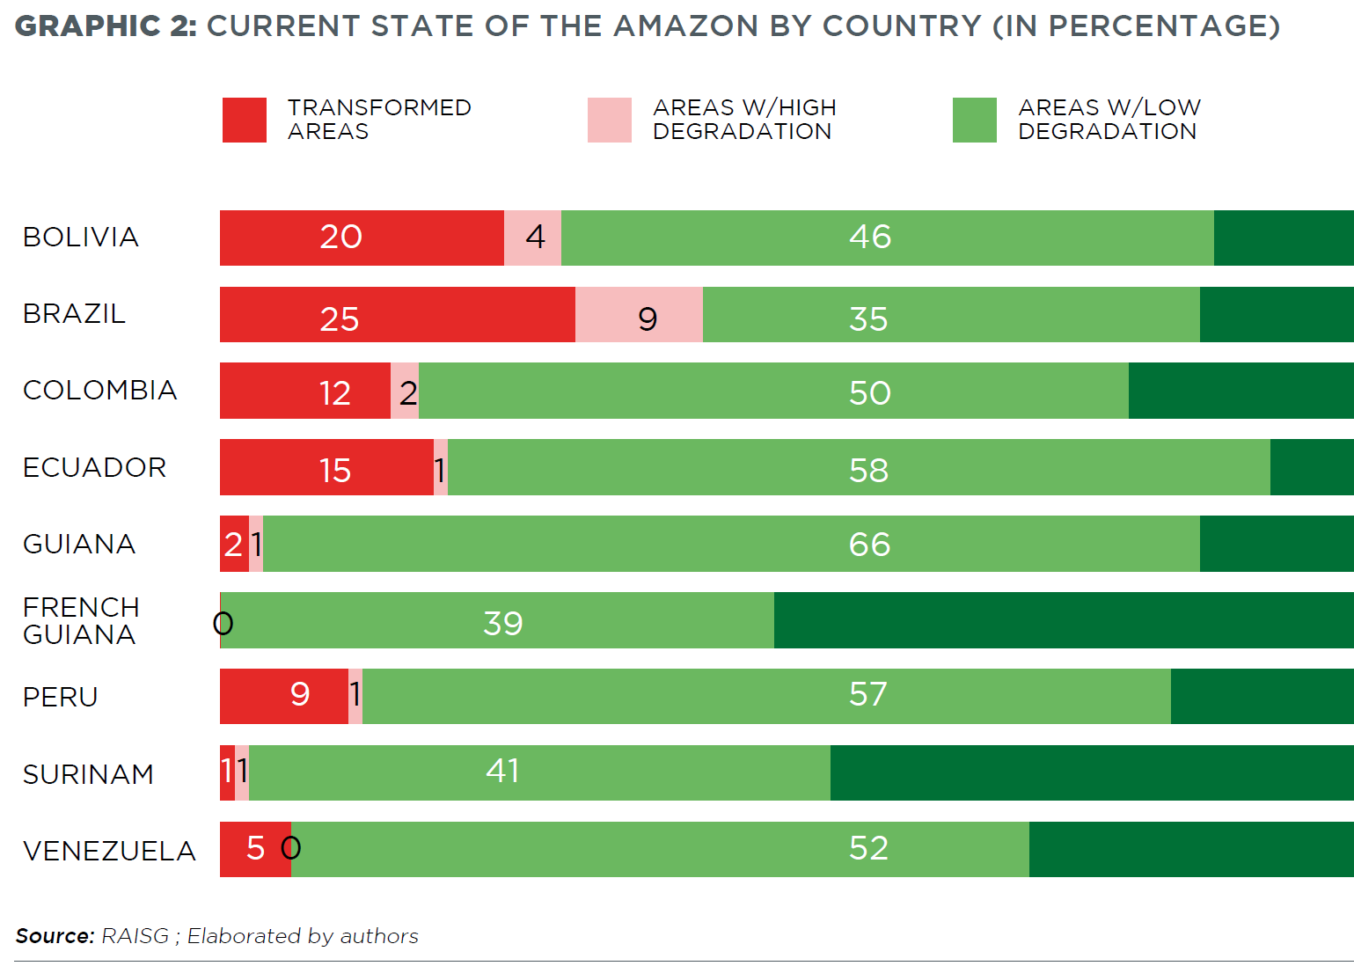
El punto de no retorno en la Amazonía NO es un escenario FUTURO sino inminente que ya ha llegado a ciertas partes de Brasil y Bolivia.

Slide 8
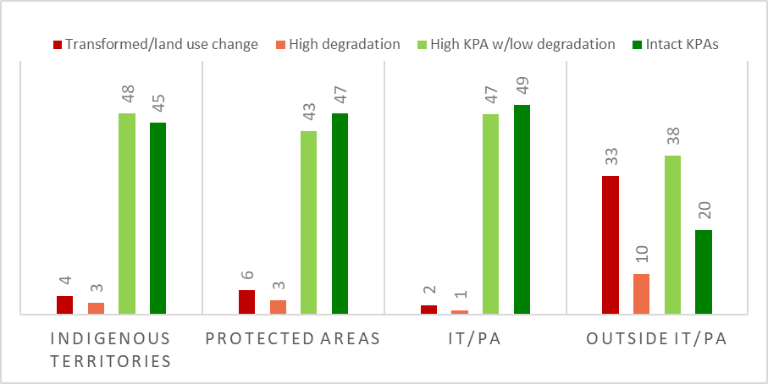
%

Slide 9
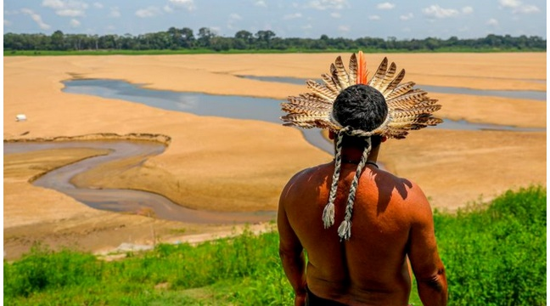
Atravesamos tiempos de vulnerabilidad hídrica en la Amazonía

Slide 10
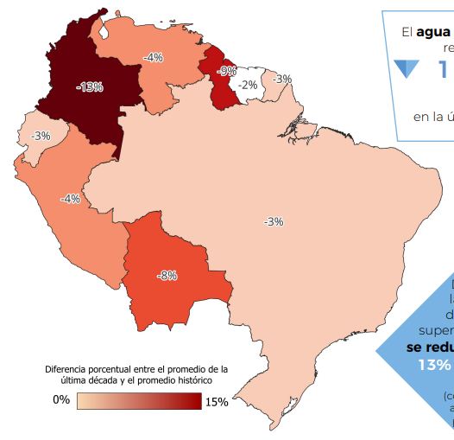
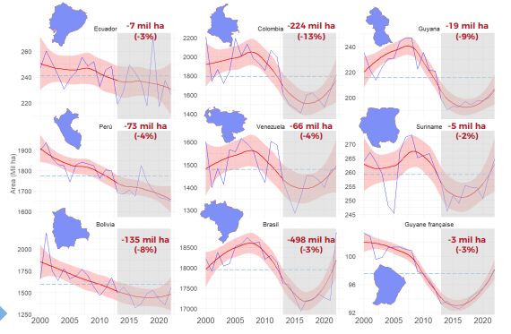
El agua se reduce en los países Amazónicos
Durante la última década, “la superficie de agua redujo entre 2% y 13% en todos los países de la Amazonía”

Slide 11
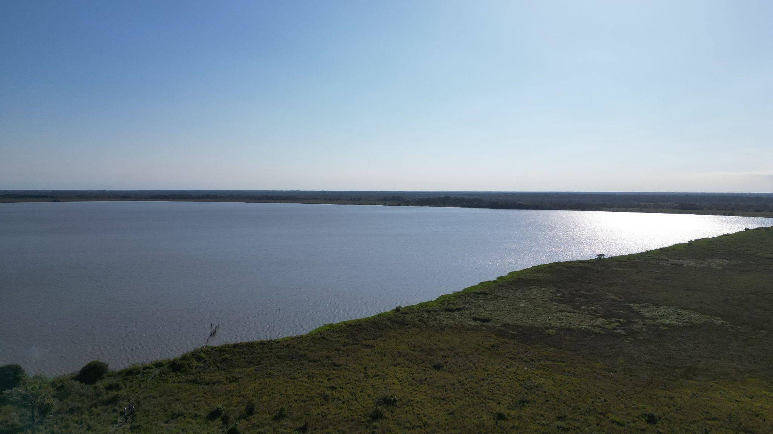
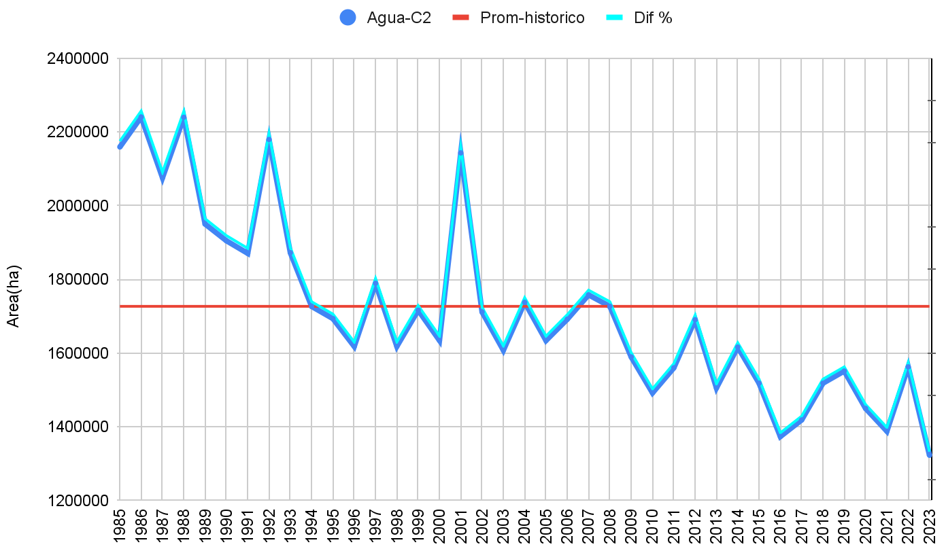
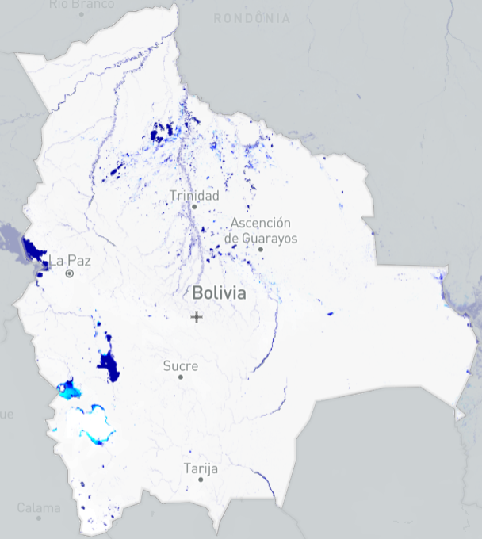
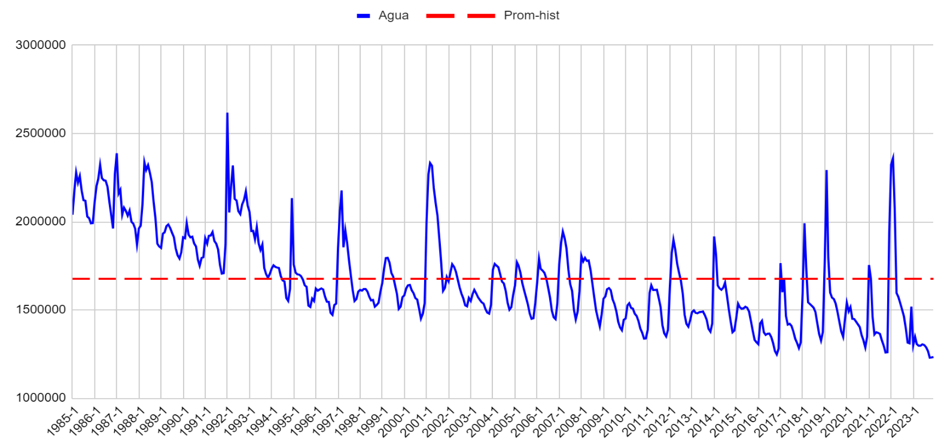
Dinámica anual y mensual de la superficie de agua: Bolivia
30.70%

Slide 12
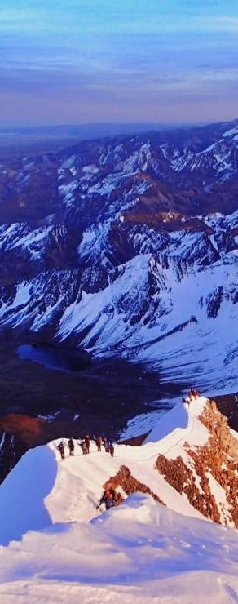
Retroceso de glaciares en países amazónicos

Slide 13
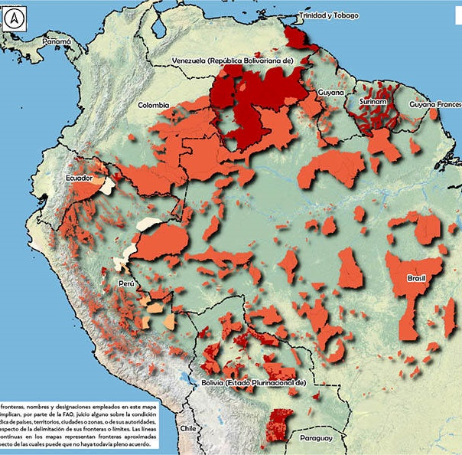
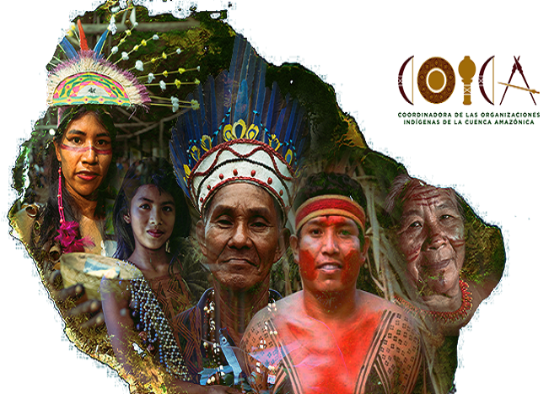
Defender los Territorios Indígenas es defender la vida
¡Todo está interconectado!
“Los Territorios Indígenas amazónicos cumplen un rol crucial para preservar las funciones ecológicas y la biodiversidad del planeta!!!
Territorios Indígenas de la Amazonía

